Slide 1

第四节 行列式的性质
主要内容
性质 1
性质 4
性质 2
性质 5
性质 3
性质 6
举例

Slide 2
由 n 阶行列式的定义可知，当 n 较大时，用定义
计算行列式运算量很大．
例如，计算一个20 阶的行列式
需作19×20! 次乘法，若用每秒运算亿万次的电脑，也要
算一千年才行！
因此如何有效地计算行列式，这是我们
要解决的一个重要课题．

Slide 3
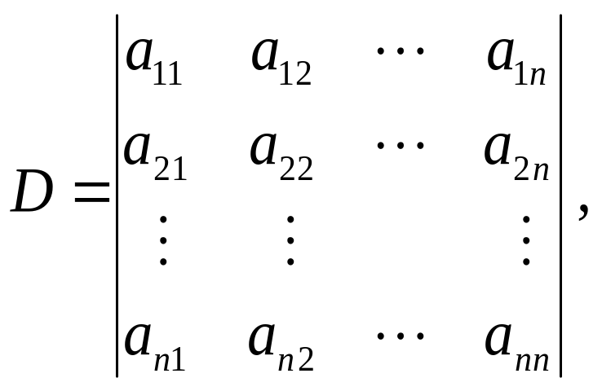
为了解决这一问题，需先研究行列式的性质．
本节
主要介绍行列式的基本性质，运用这些性质，不仅可以
简化行列式的计算，
而且对行列式的理论研究也很重要.
设 n 阶行列式

Slide 4
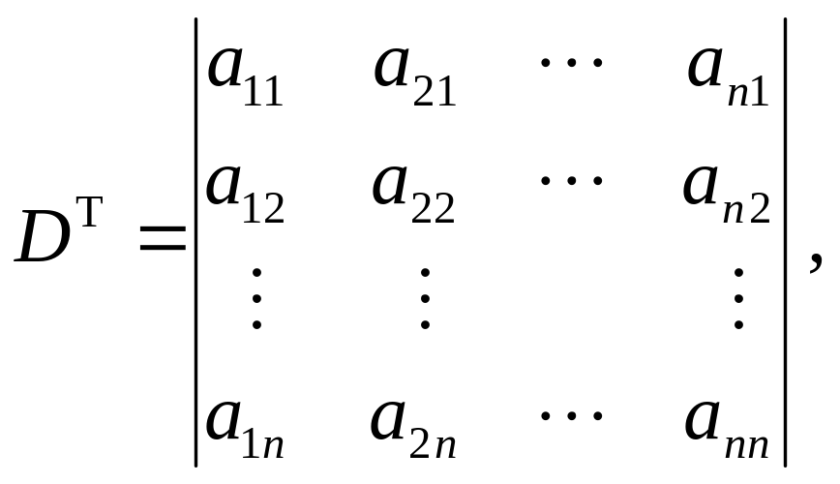

把 D 中的行与列互换，所得的 n 阶行列式记为 D^{T} ：
称 D^{T} 为 D 的转置行列式．
性质1 行列式与它的转置行列式相等．

Slide 5
由此性质可知，行列式中的行与列具有同等的地位,
对于行成立的性质对于列也同样成立, 所以下面只讨论
有关行列式行的性质．

Slide 6
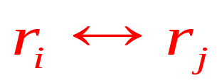
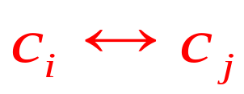
性质2 互换行列式的两行，行列式变号．
交换 i , j 两行 记为
交换 i , j 两列 记为
推论 如果行列式有两行(列)完全相同，则此行列
式等于零.
证明 把这两行互换，有 D = -D，故 D = 0.

Slide 7
性质3 行列式的某一行(列)中所有元素都乘以同
一个数 k, 等于用数 k 乘以此行列式.
推论 行列式中某一行(列)的所有元素的公因子可
以提到行列式符号的外面.
第 i 行(或列)乘以 k ,
记作 r_{i} × k (或 c_{i} × k)

Slide 8
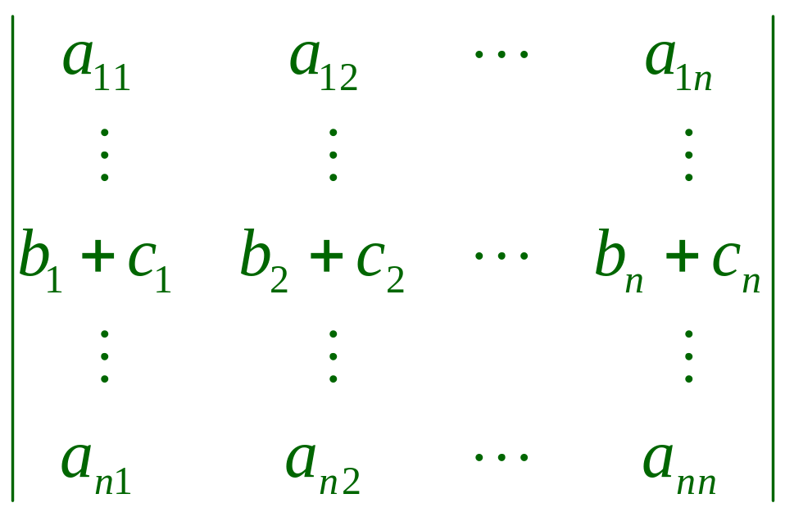
性质4 行列式中如果有两行(列)元素成比例,则此
行列式等于零.
性质5 若行列式的某一行(列)的元素都是两数之和,
则这个行列式等于两个行列式之和,即

Slide 9
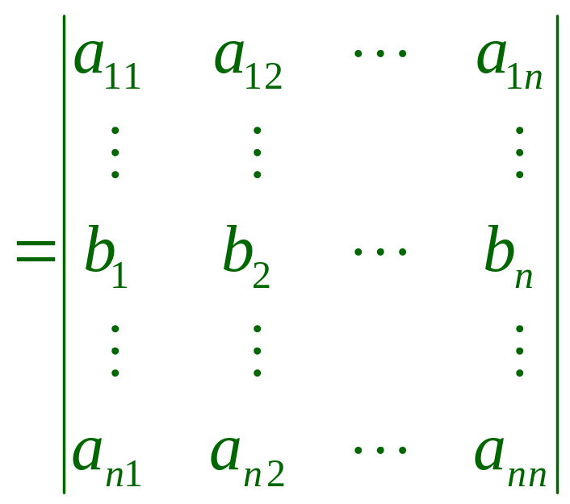
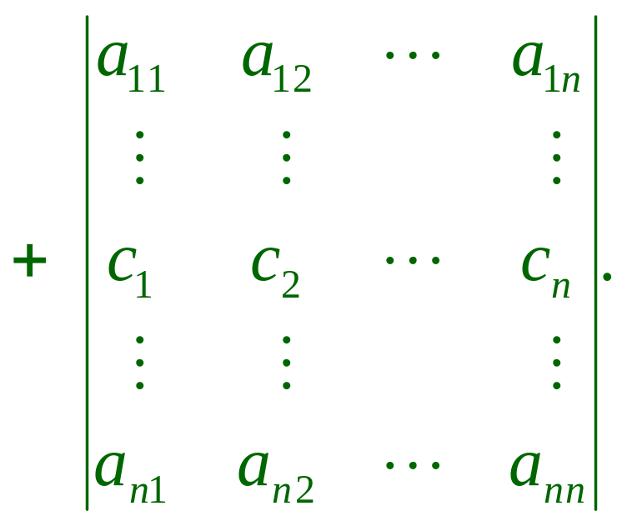
性质6 把行列式的某一列(行)的各元素乘以同一数
然后加到另一列(行)对应的元素上去,行列式不变.

Slide 10
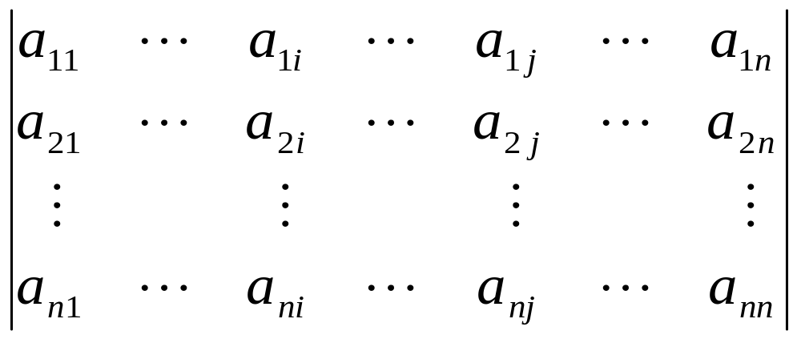
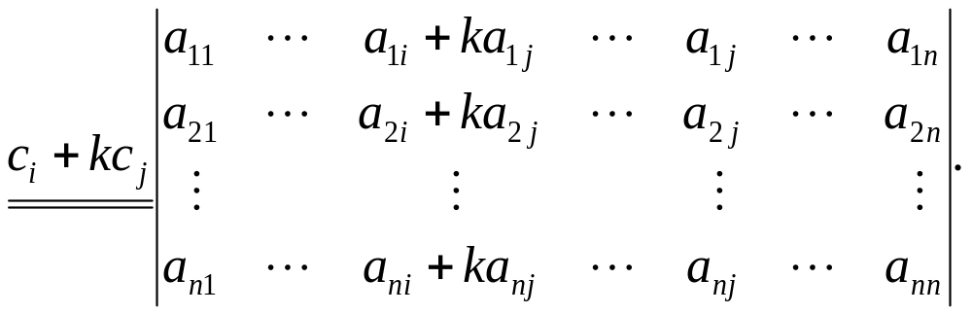
例如,以数 k 乘第 j 列加到第 i 列上(记作c_{i}+kc_{j}),有
( i≠j )

Slide 11

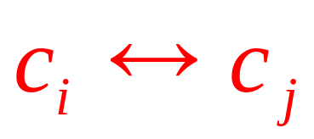
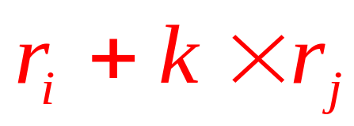
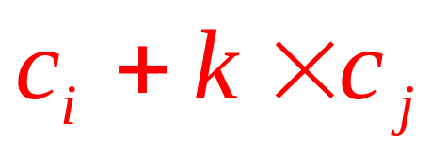
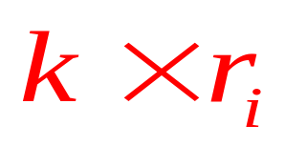
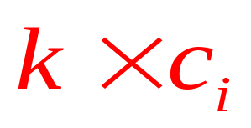
性质2，3，6介绍了行列式关于行和列的三种运算，
在本教案中分别称为 交换运算、线性运算、数乘运算，
它们分别记为
行交换
交换运算：
列交换
行运算
线性运算：
列运算
行运算
数乘运算：
列运算

Slide 12
利用上述三种运算可简化行列式的计算，特别是利
用运算 r_{i} + kr_{j} (或 c_{i} + kc_{j} ) 可以把行列式中许多元素
化为0.
计算行列式常用的一种方法就是利用运算 r_{i}+kr_{j}
把行列式化为上三角形行列式, 从而得到行列式的值.
请做练习.
单击这里开始练习

Slide 13
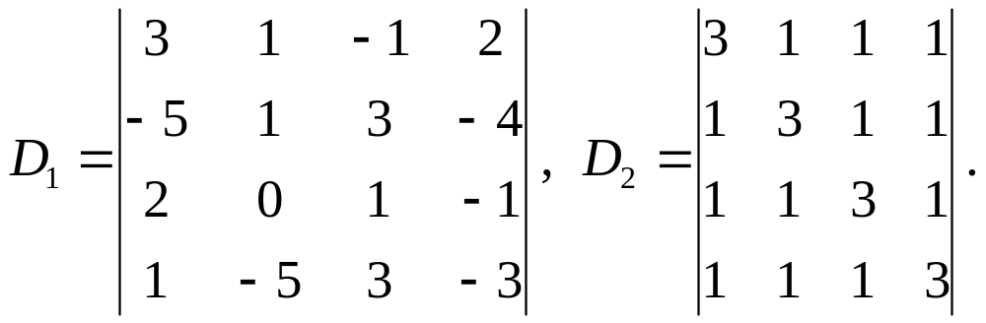
举例
例 8 计算
解

Slide 14
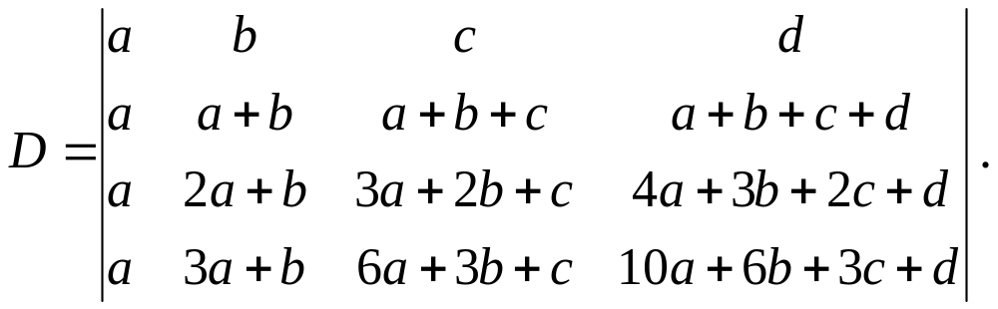
例 9 计算
解

Slide 15
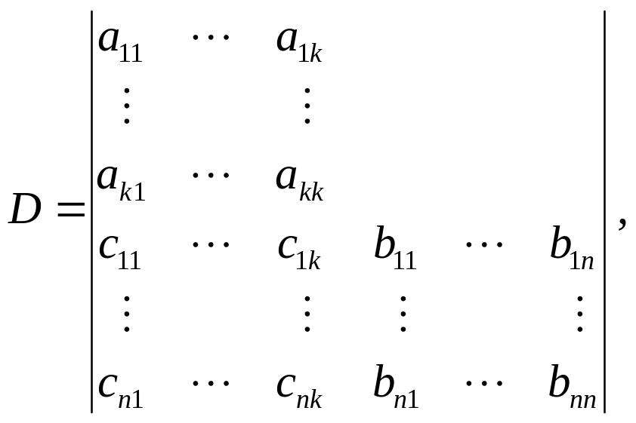
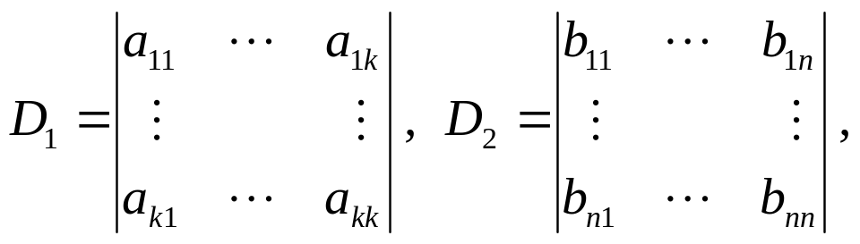
例 10 设
证明 D = D₁D₂ .

Slide 16
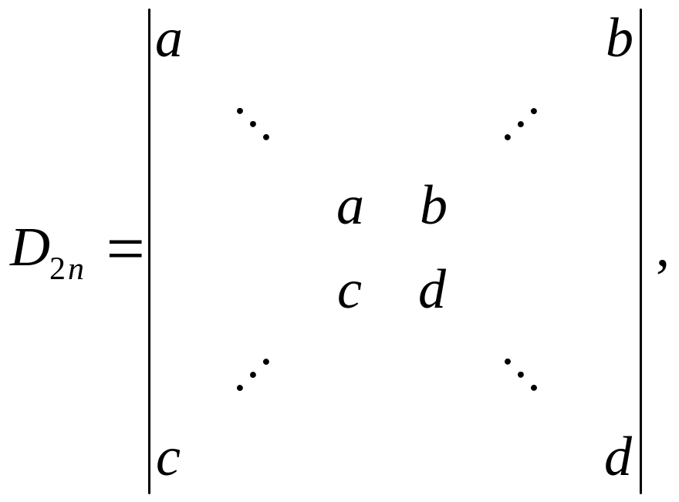
例 11 计算 2n 阶行列式
其中未写出的元素为 0 .

Slide 17
作业 P21-22
4 （2）（4）
5 (1)
6 (1) (2)

